Slide 1

Clase n°4
Repaso: Clasificación - Regresión Logística

Slide 2
Clasificación
Los problemas de clasificación se caracterizan por tener una variable cualitativa Y como respuesta. Muchas veces las variables cualitativas también reciben el nombre de variables categóricas.

Slide 3
Regresión Logística
La regresión logística es una herramienta de clasificación más que un modelo de regresión. Esto significa que se utiliza para predecir una clase en lugar de predecir el número siguiente.
A pesar de su confuso nombre, es un modelo de clasificación fácil de usar y, por lo general, funciona bien en la mayoría de las tareas que requieren un modelo lineal para la clasificación binaria.
También puede utilizarse para la clasificación multiclase.

Slide 4
Probabilidades condicionales
En primer lugar, tenemos que entender lo que es un cociente de probabilidades: p/(1-p). Este cociente de probabilidades indica las probabilidades de un acontecimiento concreto. La letra minúscula "p" representa la probabilidad de que se produzca un evento de predicción de la clase positiva.
p ( y=1| X ) = La probabilidad condicional p ( y=1| X ) se lee como "probabilidad condicional de y = 1 dado X). Esto le indica la probabilidad de que una muestra de datos particular pertenezca a la primera categoría dada la característica denominada X.

Slide 5
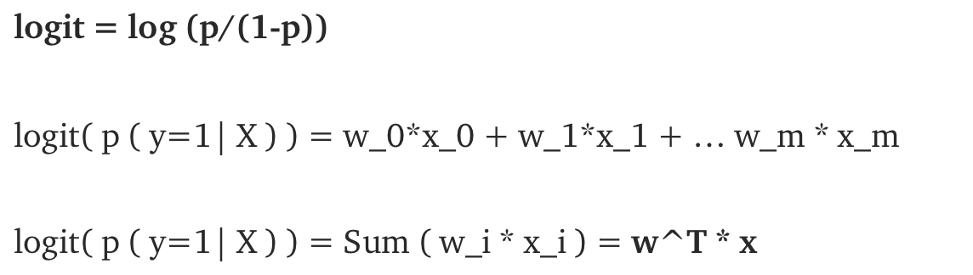
Función Logit
Podemos utilizar esta probabilidad condicional como una función definiéndose como un logaritmo de la proporción de probabilidades. Utilizamos un logaritmo aquí simplemente porque es una forma fácil de restringir la entrada de 0 a 1.
Esta función transforma la entrada de 0 a 1 en una salida que depende de los pesos.

Slide 6
Función Logit
¿Qué podemos hacer ahora con esta función logit?
Queremos hacer predicciones de la probabilidad de que un dato de prueba pertenezca a una determinada clasificación.
Podemos hacerlo tomando la inversa de la función logit. Esta función tiene una curva particular en forma de S y a menudo se denomina también función Sigmoide.

Slide 7
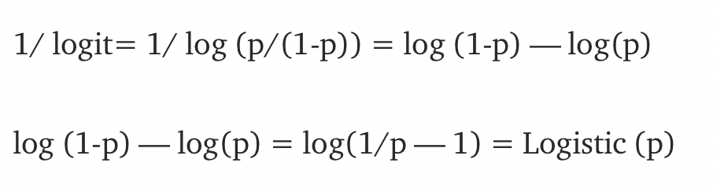
Función Sigmoidea I
Para ser claros, función Logit inversa = función Sigmoidea = Logística. Es lo mismo sólo que en inverso.
Esta es la función.

Slide 8
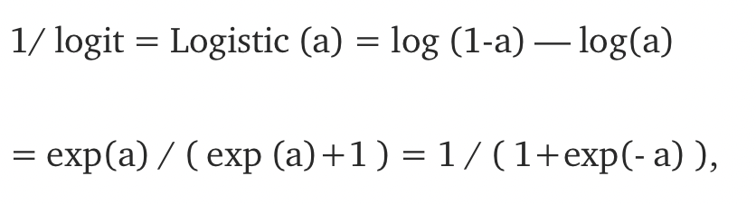
Función Sigmoidea II
si p = a para simplificar,
Así que ahora tenemos una función sigmoidea ϕ(z) = 1/logit, y si dejamos que (a = z).
ϕ(z) = 1/(1+e(-z))
z es la combinación lineal de pesos y variables.
z = w^T * x = w_0 + w_1*x_1 + ... w_m * x_m

Slide 9
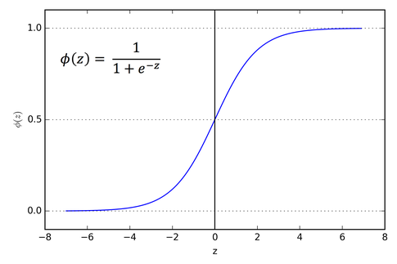
Función Sigmoidea III
Cuando z va al infinito, exp(-z) se hace pequeña, por lo que ϕ(z) va a 1.
Cuando z va a menos infinito, exp(z) se infla, ϕ(z) va a 0.
Esto demuestra que la función sigmoidea toma como entrada un conjunto de valores reales y los convierte en una salida de 0 a 1. Cuando z = 0, vemos que ϕ(z) = 0,5.

Slide 10
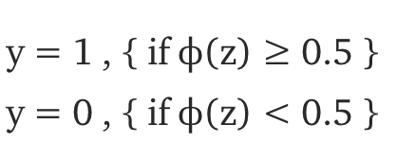
¿Cómo se convierte una probabilidad en una salida binaria?
Así que cuando se toma ϕ(z) = P(y=1 |x; w), se obtiene un rango de números de 0 a 1, pero ¿cómo se puede convertir esto en una clasificación binaria?
La forma más sencilla es identificar el intercepto del gráfico anterior, normalmente 0,5, y convertirlo en una función escalonada.

Slide 11
Predicción de etiquetas de clase frente a probabilidades
Resulta especialmente útil conocer las probabilidades y no sólo las etiquetas de clase predichas, ya que indica las posibilidades de que la etiqueta predicha sea verdadera. Esto tiene amplias aplicaciones debido a su sencilla implementación e interpretabilidad.

Slide 12
Consejos para mejorar tu modelo:
Elimine los valores atípicos. Los valores atípicos harán que su modelo funcione peor.
Elimine la multicolinealidad. La regresión logística asume que las variables predictoras (características) no están correlacionadas entre sí.
Afirme la hipótesis lineal. Si sus variables independientes no tienen una relación lineal con su variable de predicción, necesita transformarlas logarítmicamente para transformar las relaciones polinómicas en lineales.
Afirme la distribución normal. El modelo asume que las variables independientes siguen una distribución gaussiana. Transforme sus variables con la transformación logarítmica o BoxCox si no están distribuidas normalmente.

Slide 13
Bibliografía sugerida:
https://www.keboola.com/blog/logistic-regression-machine-learning

Slide 14
THANKS
Do you have any questions?
admin@ihum.ai
http://ihum.ai

